Slide 1
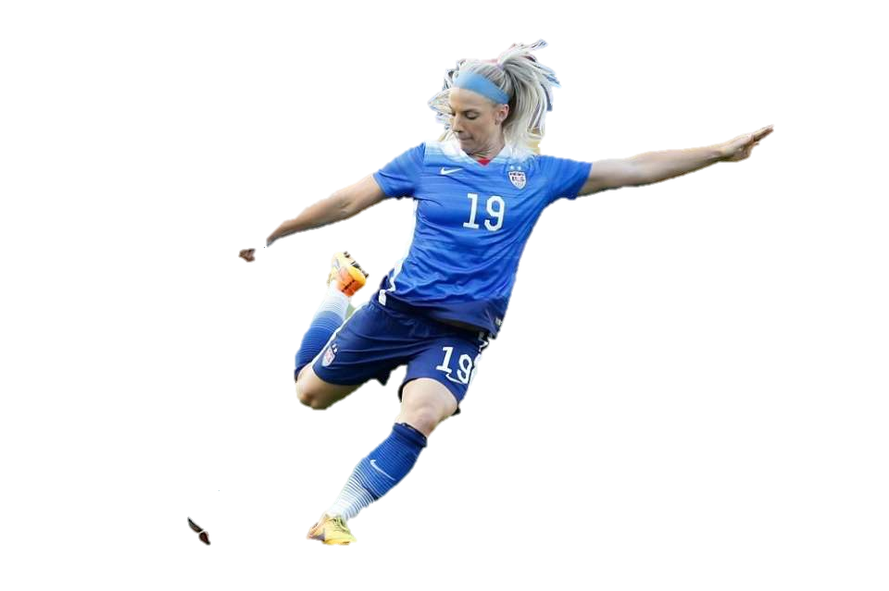
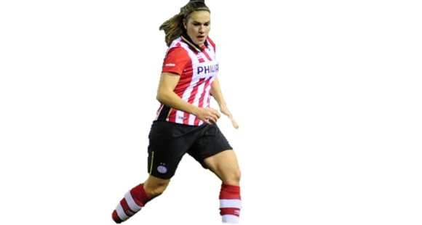
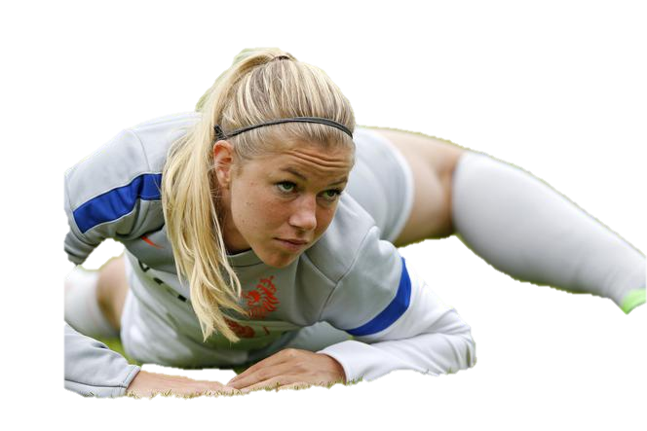
Vrije trap looplijn
let op aanvaller die niet buitenspel mag staan.
GOAAAAAALLLLLL!!!!

